Slide 1
Session 2
Introduction to User Experience Design

Slide 2














Learning Objectives
Define User Experience (UX) and User Experience Design
Describe the difference between UI and UX
Describe different elements of UX Design
Explain the significance of UX
List and explain the principles of User Experience Design
Describe the best practices in User Experience Design
Describe the UX design process
Distinguish between a good and bad UX design

Slide 3
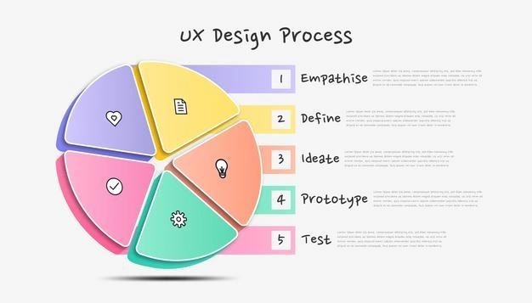
Definition of UX and UX Design
User Experience
Overall experience and satisfaction of user after using a Website or computer application.
User Experience Design
Process of understanding user requirement to improve information architecture.
Notes:
Trải nghiệm người dung : Trải nghiệm tổng thể và sự hài lòng của người dùng sau khi sử dụng Trang web hoặc ứng dụng máy tính.
Thiết kế trải nghiệm người dung : Quá trình tìm hiểu yêu cầu của người dùng để cải thiện kiến trúc thông tin.

Slide 4

Difference Between UI and UX
1-3
User Interface (UI)
A collection of elements.
Example: text fields and buttons.
User Experience (UX)
Overall experience of using the interface.
Identifies users and their requirements.
Meets user requirements.
Notes:
User Experience (UX)
Trải nghiệm tổng thể khi sử dụng giao diện.
Xác định người dùng và yêu cầu của họ.
Đáp ứng yêu cầu của người dùng.

Slide 5
Difference Between UI and UX
2-3
User Interface (UI)
User Experience (UX)
Interaction point between user and the system.
A component of the overall UX.
Tangible.
Visual design and interaction design are important.
The interaction itself.
Includes the entire process of
design.
Subjective and difficult to measure.
Focuses on human behavior.
Notes:
User Interface (UI)
Điểm tương tác giữa người dùng và hệ thống.
Một thành phần của UX tổng thể.
Hữu hình.
Thiết kế trực quan và thiết kế tương tác là quan trọng.
User experience (UX)
Bản thân sự tương tác.
Bao gồm toàn bộ quá trình thiết kế.
Chủ quan và khó đo lường.
Tập trung vào hành vi của con người.

Slide 6
Difference Between UI and UX
3-3
User Interface (UI)
User Experience (UX)
Requires creative and convergent design.
Focuses on presentation of content. Determining factor of UX.
Process is detailed to meet requirements.
Requires creative and critical design.
Focuses on context.
Determines future use of the system.
Understands users.
Notes:
User Interface (UI)
Yêu cầu thiết kế sáng tạo và hội tụ.
Chú trọng trình bày nội dung. Yếu tố xác định UX.
Quy trình được chi tiết hóa để đáp ứng yêu cầu.
User experience (UX)
Yêu cầu thiết kế sáng tạo và quan trọng
Tập trung vào bối cảnh.
Xác định việc sử dụng hệ thống trong tương lai.
Thấu hiểu người dùng.

Slide 7
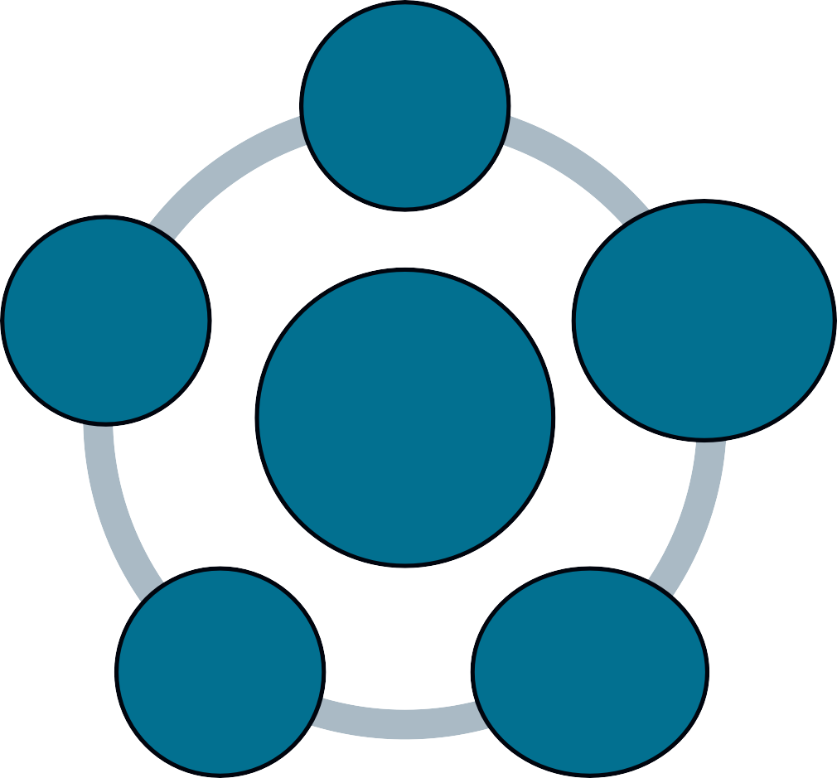
Elements of User Experience Design
1-3
User Research
Visual Design
Information Architecture
User Experience Design (UXD)
Usability
Interaction Design
Notes:
User Experience Design
Nghiên cứu người dùng
Kiến trúc thông tin
Thiết kế tương tác
Khả năng sử dụng
Thiết kế trực quan

Slide 8
Elements of User Experience Design
2-3
Visual Design
Represents the aesthetics of a Website.
Uses visual elements for communication.
Usability
Ease with which user uses the application.
A combination of various factors.
Notes:
Visual Design: (Thiế kế trực quan)
Thể hiện tính thẩm mỹ của một trang web.
Sử dụng các yếu tố trực quan để giao tiếp.
Usability (Khả năng sử dụng)
Người dùng dễ dàng sử dụng ứng dụng.
Sự kết hợp của nhiều yếu tố khác nhau.

Slide 9
Elements of User Experience Design
3-3
Information Architecture
Focuses on organization of content.
Interaction Design
User-centric approach for interactive system.
User Research
Focuses on understanding user requirements, behaviors, expectations, and motivations.
Notes:
Information Architecture
Tập trung vào việc tổ chức nội dung.
Interaction Design (Thiết kế tương tác)
Cách tiếp cận lấy người dùng làm trung tâm cho hệ thống tương tác.
User Research
Tập trung vào việc tìm hiểu yêu cầu, hành vi, mong đợi và động lực của người dùng.

Slide 10
Significance of User Experience
Helps user to navigate the site.
Drives user back to the site.
Without UX, Websites, applications, and software can fail.
Notes:
Tầm quan trọng của trải nghiệm người dùng
Giúp người dùng điều hướng trang web.
Đưa người dùng quay trở lại trang web.
Nếu không có UX, trang web, ứng dụng và phần mềm có thể bị lỗi.

Slide 11
Principles of User Experience Design
1-8
Familiarity
Clarity
Recoverability
Responsiveness
and Feedback
Simplicity
Content Delivery
Delight
Notes:
Nguyên tắc thiết kế trải nghiệm người dùng

Slide 12
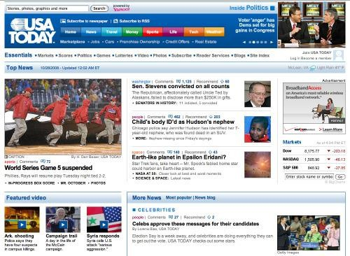
Principles of User Experience Design
2-8
Familiarity
User can recognize familiar UI components.
Example to Demonstrate Familiarity Principle
Image courtesy: http://www.8164.org/familiarity-learnability/
Notes:
Familiarity (Sự quen thuộc)
Người dùng có thể nhận ra các thành phần UI quen thuộc.

Slide 13

Principles of User Experience Design
3-8
Clarity
Focuses on arrangement of elements on the page.
Answers three basic questions:
What is it?
What can I do here?
Why should I do it?
Example to Demonstrate Clarity Principle
Image courtesy: http://conversionxl.com/5-principles-of- persuasive-web-design/
Notes:
Clarity(Sự rõ rang)
Tập trung vào việc sắp xếp các thành phần trên trang.
Trả lời ba câu hỏi cơ bản:
Nó là gì?
Tôi có thể làm gì ở đây?
Tại sao tôi nên làm điều đó?

Slide 14
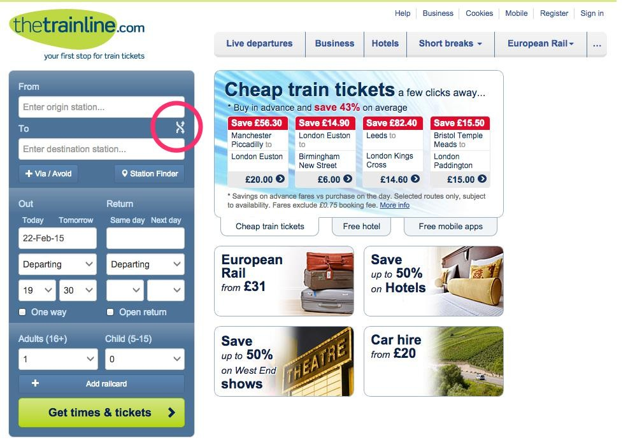
Principles of User Experience Design
4-8
Recoverability
User actions should be reversible.
Design should guide users on proceeding further.
User should never be left at a 'dead-end'.
Example to Demonstrate Recoverability Principle
Image courtesy: thetrainline.com
Notes:
Recoverability (Khả năng khôi phục)
Hành động của người dùng phải được đảo ngược.
Thiết kế nên hướng dẫn người dùng tiến xa hơn.
Người dùng không bao giờ nên bị bỏ lại ở 'ngõ cụt'.

Slide 15
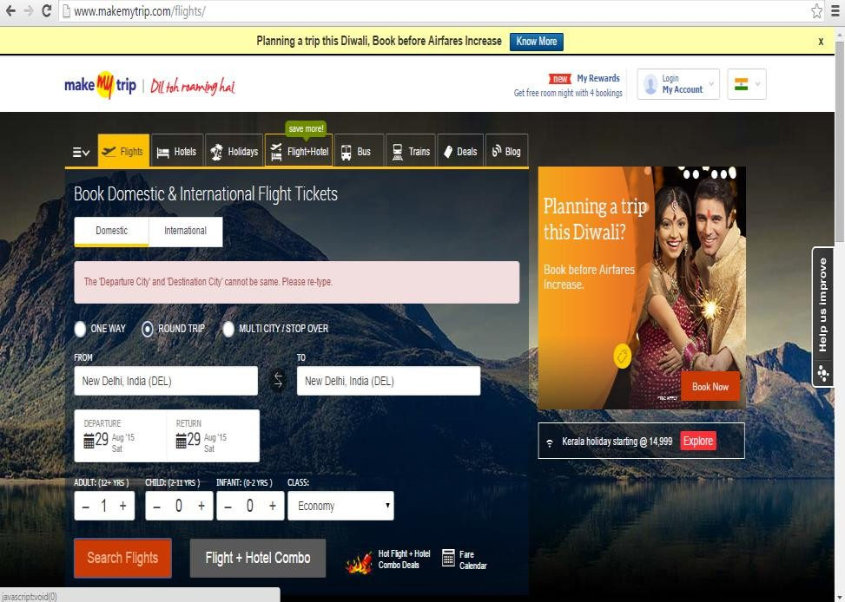
Principles of User Experience Design
5-8
Responsiveness and Feedback
No lag time in loading.
Helpful information should be included.
Provide appropriate and timely feedback.
Example to Demonstrate Responsiveness and Feedback Principle
Image courtesy: http://www.makemytrip.com/
Notes:
Responsiveness and Feedback (Khả năng đáp ứng và phản hồi)
Không có thời gian trễ khi tải.
Những thông tin hữu ích nên được đưa vào.
Cung cấp phản hồi thích hợp và kịp thời.

Slide 16
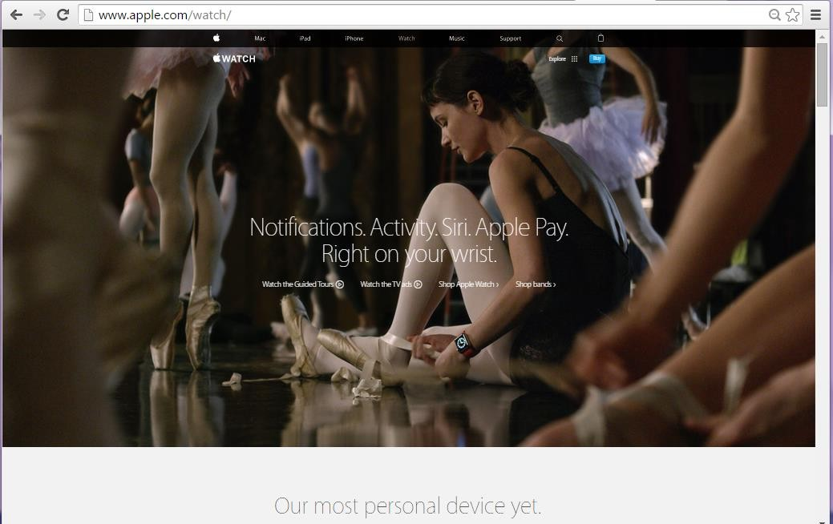
Principles of User Experience Design
6-8
Simplicity
Simple to understand and simple to use.
Include important elements.
Common tasks should be simple.
Example to Demonstrate Simplicity Principle
Image Courtesy: http://www.apple.com/watch/
Notes:
Simplicity (Sự đơn giản)
Đơn giản để hiểu và đơn giản để sử dụng.
Bao gồm các yếu tố quan trọng.
Nhiệm vụ chung nên đơn giản.

Slide 17

Principles of User Experience Design
7-8
Content Delivery
Provide well-timed and relevant content.
Increases user satisfaction.
Example to Demonstrate “Content Delivery”
Principle
Image Courtesy: https://www.amazon.com
Notes:
Content Delivery (Phân phối nội dung)
Cung cấp nội dung phù hợp và đúng thời điểm.
Tăng sự hài lòng của người dùng

Slide 18
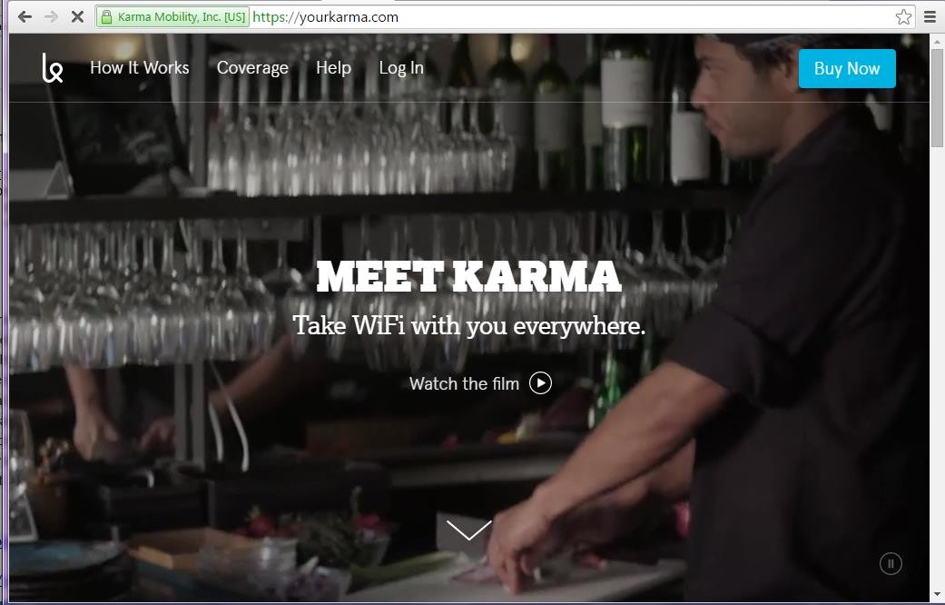
Principles of User Experience Design
8-8
Delight
Intuitive, simple, and attractive.
Attention to detail.
Use fonts, color palette, graphics, and animation wisely.
Example to Demonstrate “Delight” Principle
Image Courtesy: https://yourkarma.com/
Notes:
Delight (Thích thú, hấp dẫn)
Trực quan, đơn giản và hấp dẫn.
Sự chú ý đến chi tiết.
Sử dụng phông chữ, bảng màu, đồ họa và hoạt ảnh một cách khôn ngoan.

Slide 19
































Best Practices in User Experience Design
Create emotive design
Test and Optimize Usability
Take advantage of web typography
Identify goals
Reduce clutter
Take inputs
Highlight real-time changes
Best Practices
Improve readability
Best Practices
Research UI patterns
Design collaboratively
Keep Menus and Navigation Simple
Use simple and familiar language
Anticipate errors
Create paper prototypes
Build personas

Slide 20























User Experience Design Process
1-2
Design
Test
Research
Optimize
Stages

Slide 21

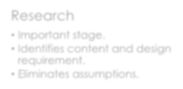
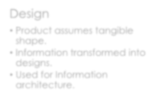

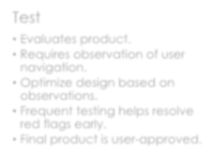
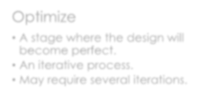
User Experience Design Process
2-2
Research
Important stage.
Identifies content and design requirement.
Eliminates assumptions.
Design
Product assumes tangible shape.
Information transformed into designs.
Used for Information architecture.
Test
Evaluates product.
Requires observation of user navigation.
Optimize design based on observations.
Frequent testing helps resolve red flags early.
Final product is user-approved.
Optimize
A stage where the design will become perfect.
An iterative process.
May require several iterations.
Notes:
Research
Giai đoạn quan trọng.
Xác định nội dung và yêu cầu thiết kế.
Loại bỏ các giả định
Design
Sản phẩm có hình dạng hữu hình.
Thông tin được chuyển đổi thành thiết kế.
Được sử dụng cho kiến trúc thông tin.
Test
Đánh giá sản phẩm.
Yêu cầu quan sát điều hướng của người dùng.
Tối ưu hóa thiết kế dựa trên quan sát.
Kiểm tra thường xuyên giúp giải quyết sớm các dấu hiệu nguy hiểm.
Sản phẩm cuối cùng được người dùng chấp thuận.
Optimize
Một giai đoạn mà thiết kế sẽ trở nên hoàn hảo.
Một quá trình lặp đi lặp lại.
Có thể yêu cầu một số lần lặp lại.

Slide 22


Good vs. Bad UX Design
1-2
Good Design | Bad Design
Invisible to the user | Cluttered interface
Easy navigation | Poor navigation
Simple layout | Confusing layout
Pleasant color scheme | Bright color scheme
Mix of text and visuals | Heavy text content
Solicits feedback | No option for feedback
Notes:
Good Design
Vô hình đối với người dùng
Điều hướng dễ dàng
Bố cục đơn giản
Cách phối màu dễ chịu
Kết hợp văn bản và hình ảnh
Kêu gọi phản hồi
Bad Design
Giao diện lộn xộn
Điều hướng kém
Bố cục khó hiểu
Phối màu tươi sáng
Nội dung văn bản nặng
Không có lựa chọn phản hồi

Slide 23
Good vs Bad UX Design
2-2
Display the Current State
Aesthetic Use of Color and Hierarchy
Using Clear Language
Handling Errors
Error Communication
Notes:
Hiển thị trạng thái hiện tại
Sử dụng màu sắc và phân cấp một cách thẩm mỹ
Sử dụng ngôn ngữ rõ ràng
Xử lý lỗi
Lỗi giao tiếp

Slide 24

Summary
User Experience is the overall experience and satisfaction a user has when interacting with a product such as a Website or computer application.
UX design is the process of understanding the requirements of a user and intuitively addressing them by improving the product’s information architecture, interaction design, and visual design.
Critical elements of a good UX design: Visual design, Usability, Information
architecture, Interaction design, and User research.
Key principles: Familiarity, Clarity, Recoverability, Responsiveness and Feedback, Simplicity, Content Delivery, and Delight.
Well-defined UX process creates a positive experience. Process - Research, Design, Test, Optimize.
Good design is useful, purposeful, provides better experience, and easy to understand. A bad design can be identified easily.

